Slide 1



Universidade Estadual da Paraíba
Centro de Ciências e Tecnologia
Curso de Bacharelado em Computação
 Matemática Discreta I – Revisão de Matemática
Logaritmos
2020.1
Prof. Antonio Carlos

Slide 2
 Matemática Discreta I – Revisão de Matemática – F. Logaritmos
Logaritmos
O que significa a palavra “logaritmo”?
A palavra “logaritmo” foi criada em 1614 pelo matemático escocês John Napier a partir de duas palavras gregas lógos = razão e arithmós = número, pois, o cálculo de alguns logaritmos faz uso da razão entre números.
Assim, ao pé da letra logaritmo significa razão numérica (que aqui pra “nói”, “nem infrói, nem contribói”).
A grande sacada dos logaritmos é substituir a operação de potenciação pelo expoente da base.
Com essa sacada, multiplicação vira soma, divisão vira subtração, potenciação vira multiplicação e radiciação vira divisão (aqui pra nós de novo, as azuis são mais fáceis de fazer do que as vermelhas! Concorda brother? Ou sister?)

Slide 3

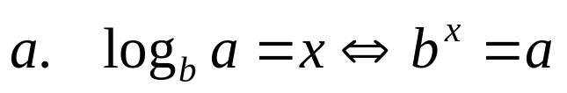
 Matemática Discreta I – Revisão de Matemática – F. Logaritmos
Representação
(se lê: “o logaritmo de a na base b é igual a x” ou o que é mais usado: “log de a na base b é igual a x”)
Obs.: quando não se escreve a base, supõe-se base 10.
Propriedade fundamental do logaritmo
        - o log de a na base b é igual a x, se e somente se, b elevado a x for igual a a
Pela propriedade acima sabemos que log₁₀100 = 2 porque 10² = 100, e log₂8 = 3 porque 2³ = 8.
No primeiro caso, simplificamos a potenciação 10² só pelo expoente 2, e no segundo caso, a potenciação 2³ pelo 3.
Ex. 1: Qual o log₇49? Resposta: 2, pois 7² = 49.

Slide 4

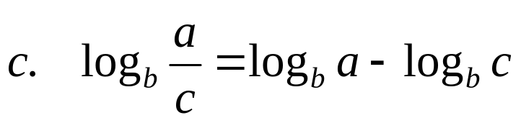
 Matemática Discreta I – Revisão de Matemática – F. Logaritmos
Outras propriedades
- o log do produto é igual a soma dos logs.
Ex. 2: Se log2 = 0,30103 e log3 = 0,47712, qual o log6?
Resposta: como 6 = 2•3, então pela propriedade b acima, log6 = log(2•3) = log2 + log3 = 0,30103 + 0,47712 = 0,77815.
- o log da divisão é igual a diferença dos logs.
Ex. 3: Com os dados do Ex.2, qual o log de 1,5?
Resposta: como 1,5 = 3/2, então pela propriedade c acima, . log1,5 = log(3/2) = log3 – log2 = 0,47712 – 0,30103 = 0,17609.

Slide 5
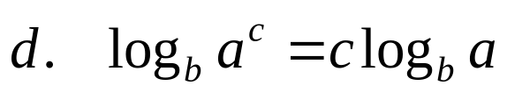
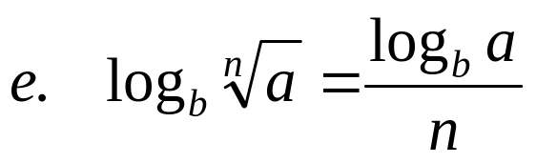
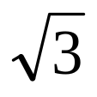
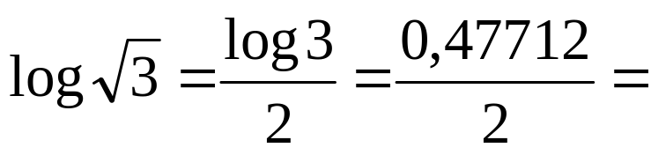
 Matemática Discreta I – Revisão de Matemática – F. Logaritmos
Outras propriedades
- o log da potência é igual a potência vezes o log.
Ex. 4: Com os dados do Ex. 2, qual o log9?
Resposta: como 9 = 3², então pela propriedade d acima, log9 = log(3²) = 2log3 = 2•0,47712 = 0,95424.
- o log da raiz n-ésima é igual ao log dividido por n.
Ex. 5: Com os dados do Ex.2, qual o log de ?
Resposta: pela propriedade d acima, = 0,23856.

Slide 6
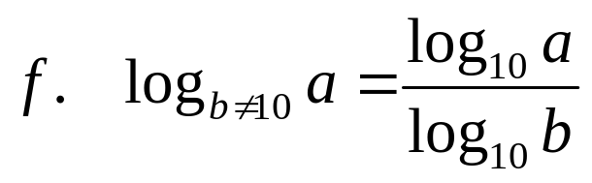
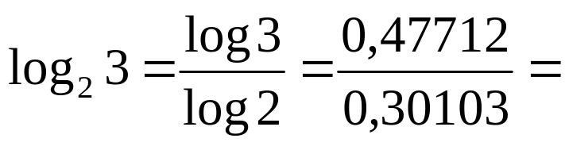
 Matemática Discreta I – Revisão de Matemática – F. Logaritmos
Mudança de base
As tabelas de logaritmos e calculadoras científicas de muitos celulares e tablets só permitem o cálculo de logaritmos na base 10.
O que fazer quando se pede o logaritmo de um número em uma base diferente da base 10?
A solução é efetuar a mudança de base.
Ex. 6: Com os dados do Ex. 2, qual o log₂3?
Resposta: pela propriedade f acima,
= 1,58496.

Slide 7

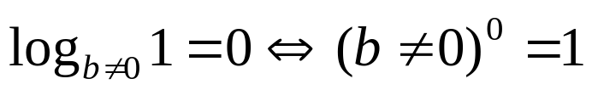
 Matemática Discreta I – Revisão de Matemática – F. Logaritmos
A mais manjada de todas as propriedades
- o log de 1 em qualquer base diferente de zero é igual a 0.
A propriedade acima é obtida diretamente da propriedade fundamental dos logaritmos, pois, qualquer número, diferente de zero, elevado a zero é igual a 1.
Outras observações:
a. Não existe logaritmo de 0;
b. Não existe logaritmo de números negativos;
c. Para 0 < a < 1, log_{b}a é negativo;
d. Para a > 1, log_{b}a é positivo.
f. loga^{n} ≠ (loga)^{n}

Slide 8
 Matemática Discreta I – Revisão de Matemática – F. Logaritmos
Exercícios Propostos
Ex. 7: Simplifique:
a. loga³ – loga² =
b. loga³ + loga^{–2} =
Ex. 8: Resolva:
a. Se log2 = 0,30103, calcule log256.
b. Se log25 = 1,39794, calcule log5.
c. Se log6 = 0,77815, qual o valor de x em 6^{x} = 60?
d. log₁₀₀₀100 =
f. log1000/log₄64 =

Slide 9
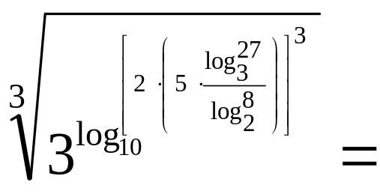
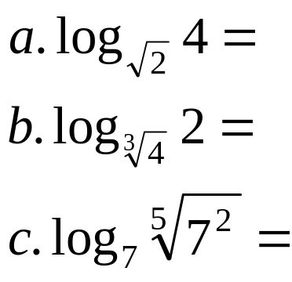
 Matemática Discreta I – Revisão de Matemática – F. Logaritmos
Exercícios Propostos
Ex. 9: Resolva:
Ex. 10: Se log₃x + log₉x = 1, qual o valor de x? (dica: passe tudo para a base 10 aplicando a propriedade f; o mmc(log3,2log3) = 2log3; depois aplique a propriedade d. Resposta: x = 3^{2/3}.)
Ex. 11: Calcule (aplicando a propriedade f):
Respostas: a. 4
b. 3/2
c. 2/5

Slide 10
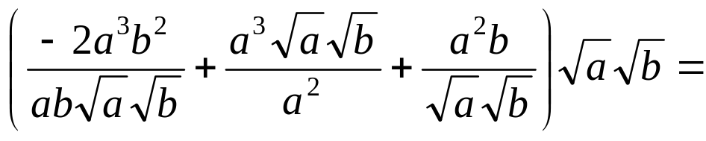
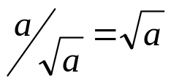
 Matemática Discreta I – Revisão de Matemática –
Exercícios Propostos – Extras
(Porque não passei exercícios sobre isso... Rê!)
Ex. 1: Simplifique usando as regras aritméticas (da adição, subtração, multiplicação, divisão, potenciação, radiciação, cancão de fogo, gavião, jibóia, tubarão... Tudo o que você souber!):
Pra resolver a expressão acima, você pode usar dois caminhos possíveis:
1. Transformar todas as raízes em potências; ou
2. Usar o seguinte resultado: “todo número dividido por sua raiz dá sua própria raiz”, ou seja, 4/2 = 2, 9/3 = 3,

Slide 11
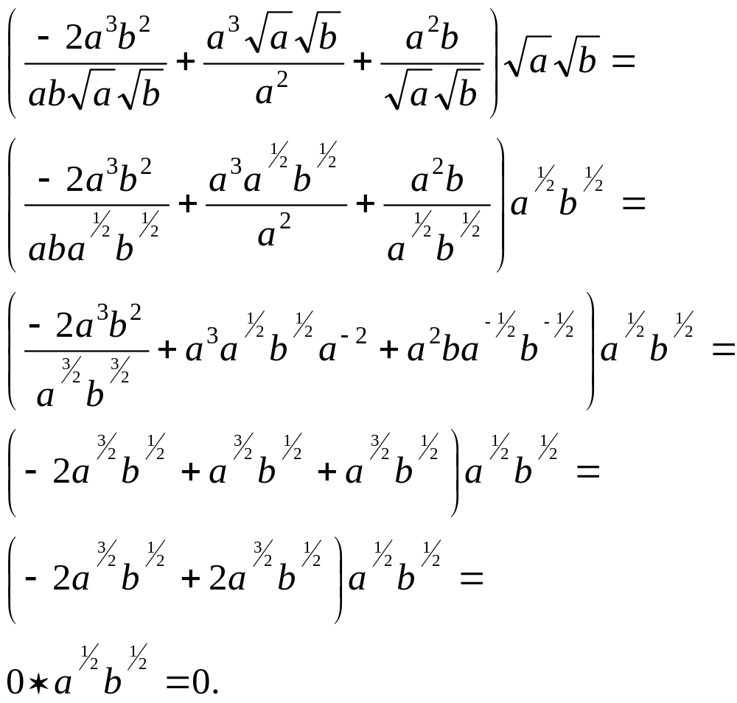
 Matemática Discreta I – Revisão de Matemática –
Exercícios Propostos – Extras
(Porque não passei exercícios sobre isso... Rê!)
Resolvendo pelo caminho 1:

Slide 12
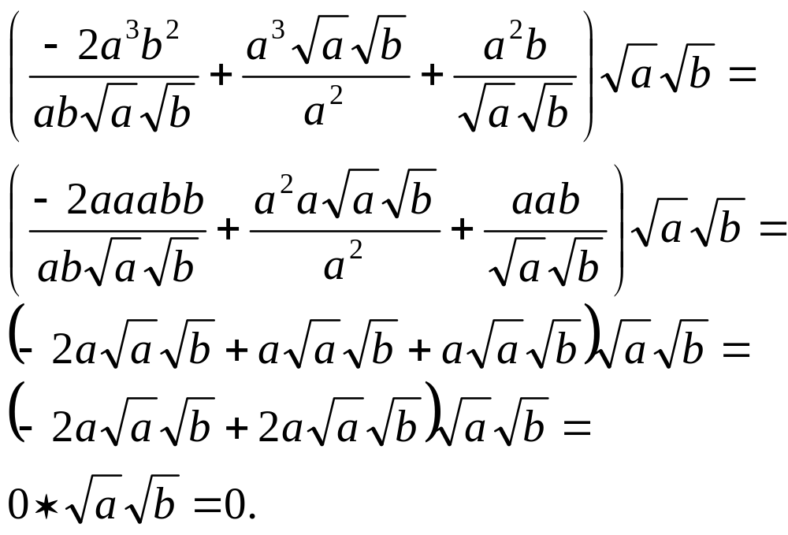
 Matemática Discreta I – Revisão de Matemática –
Exercícios Propostos – Extras
(Porque não passei exercícios sobre isso... Rê!)
Resolvendo pelo caminho 2:

Slide 13
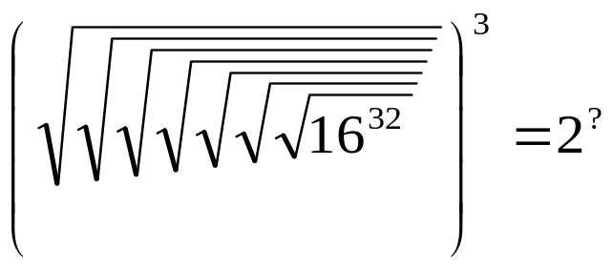
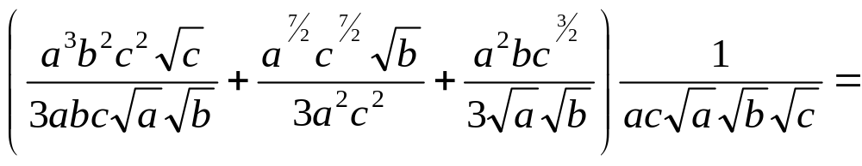
 Matemática Discreta I – Revisão de Matemática –
Exercícios Propostos – Extras
(Porque não passei exercícios sobre isso... Rê!)
Ex. 2: Resolva (de dentro pra fora):
Ex. 3: Simplifique:

Slide 14
 Matemática Discreta I – Revisão de Matemática –
Exercícios Propostos – Extras
(Porque não passei exercícios sobre isso... Rê!)
Ex. 4: Pense!
“Zé de dona Maroca viajava de carona, desconfortavelmente, na garupa de um jegue quando se depara com três “galalaus” numa “discussão braba” e quase “aos tapas” uns com os outros. Motivo: o pai havia deixado 35 jegues como herança para os três filhos nas seguintes frações: o mais velho receberia a metade (1/2) da herança, o filho do meio receberia um terço (1/3) e o mais novo receberia um nono (1/9). Era esse o motivo da confusão entre eles, pois nenhuma parte da herança dá um número exato de jumentos (1/2=17,5 , 1/;3=11,6666... e 1/9=3,8888..., respectivamente). Zé pede licença aos rapazes e diz que pode resolver o problema se eles aceitarem de presente o jegue em que ele viajava de carona (O dono do jumento ficou “uma arara” com Zé que, a custo de muita conversa, consegue acalmá-lo). Além da promessa de ter o problema da herança resolvido e ainda ganhando um jumento de graça, os rapazes, é claro, aceitam o presente. Então, Zé junta esse jegue aos 35 da herança e faz a partilha: 36/2 = 18 camelos; 36/3 = 12 camelos; 36/9 = 4 camelos, respectivamente. Nenhum dos rapazes reclama, pois cada um acabou recebendo mais do que esperava pela partilha original. Depois que eles somam os jegues repartidos aos filhos (18+12+4 = 34) verifica-se que sobraram 2 jumentos; Zé devolve ao dono o jumento que havia dado aos rapazes e pede o jegue restante para si como recompensa por ter resolvido o problema, no que é de pronto atendido pelos felizes herdeiros. E todos saíram mais do que satisfeitos.” Como isso foi possível?

Slide 15


 Matemática Discreta I – Revisão de Matemática – F. Logaritmos
Perdeu, Caubói!
Pois, ó aqui, só pra “nói”:
Esse nome estranho, sói?
Rá! nem “infrói”, nem “contribói”;
Digaí se não é, “bói”!
Esse nome ou outro, “mói”.
Ui! Só de pensar dá “rói-rói”,
Como terra em nossos “ói”,
Arde igual a “avelói”!
Um mundo “mió” pra “nói”?
Bah! Nada disso constrói...
Óia, dedo na ferida, “dói”...
Ixe! Essa cê perdeu, caubói!

Slide 16
 Matemática Discreta I – Revisão de Matemática – F. Logaritmos
Por enquanto é só.
Estão abençoados!

